Slide 1
ÉVALUATION INDIVIDUALISATION
ENZO MAKUMBA – 2010
SAISON 2026/2027

Slide 2

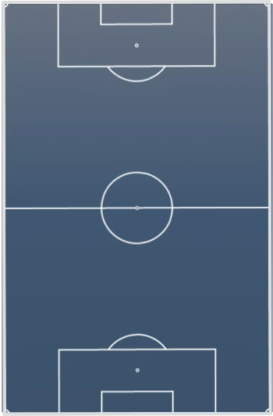





FICHE JOUEUR
FICHE SAISON
PROJECTION CARRIÈRE
G
MIN’
T / R
B / A
CJ / CR
SÉLÉCTION
Hors compétitions officielles
DATE DE NAISSANCE
07/02/2010
TECHNIQUE OFF
TECHNIQUE DEF
TACTIQUE
PIED FORT
D
Duel 1c1
S’associer avec les autres
Qualité de passe
TAILLE
172,5
Technique de centre
Cadrage porteur / Orientation
Lecture des situations offensives
Technique sous pression Z1 / Z2
Jeu aérien
Maitrise des différents dédoublements
POIDS
66,5
Prise d’informations
Technique en Z3 / Finition
Distance d’intervention
Volonté de jouer vers l’avant
Qualité de la 1ère touche
Défense sur centre
Détacher son regard du ballon
PROJECTION CLUB
Qualité de la conduite de balle
Capacité a défendre en infériorité
Capacité à adapter sa hauteur
Orientation du corps
Éviter le centre
Lecture des situations défensives
L1 OM
Capacité à changer de décision
Défendre en avançant
Changement de statut rapide
Utilisation des deux pieds
Engagement dans le duel
Gestion de la profondeur
PRÊT
VENTE %

